Slide 1

배열과 포인터

Slide 2
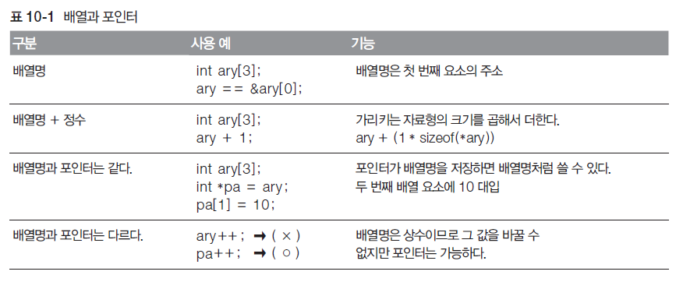
10.1 배열과 포인터의 관계
배열과 포인터
  배열은 시작 주소를 알면 포인터로 모든 요소에 접근 가능

Slide 3
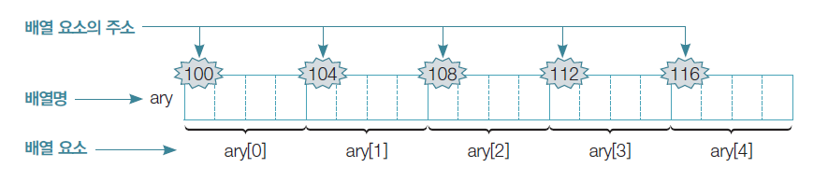
10.1 배열과 포인터의 관계
10.1.1 배열명의 정체
  배열명은 컴파일 과정에서 첫 번째 배열 요소 주소로 변환
    배열 - 자료형이 같은 변수 메모리에 연속 할당
      각 배열 요소는 일정한 간격으로 주소 가짐
      Ex) int ary[5];의 배열이 메모리 100번지부터 할당
        int형 변수의 크기가 4바이트라면?

Slide 4
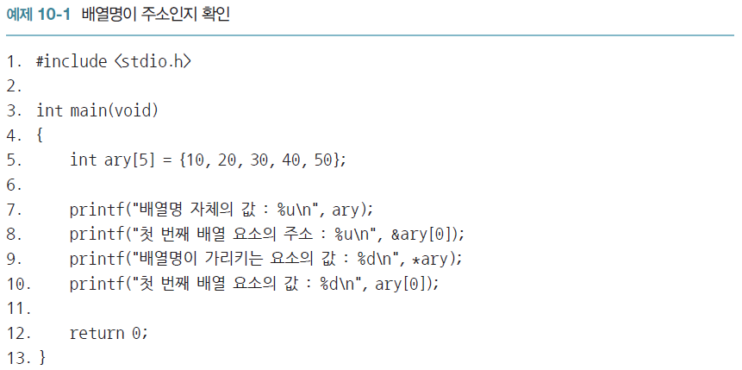
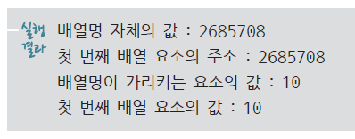
10.1 배열과 포인터의 관계
10.1.1 배열명의 정체
  배열명이 주소인지 확인하는 예제

Slide 5
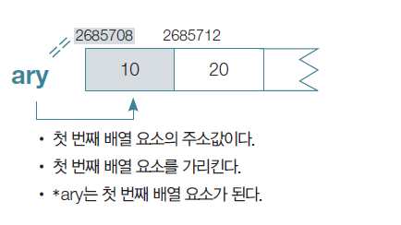
10.1 배열과 포인터의 관계
10.1.1 배열명의 정체
  배열명이 주소인지 확인하는 예제 풀이
    7, 8행 결과값 같음
      배열명이 첫 번째 배열 요소의 주소임을 알 수 있음
    9행
      배열명에 간접참조 연산 수행
        첫 번째 배열 요소도 사용 가능

Slide 6
10.1 배열과 포인터의 관계
10.1.2 배열명으로 배열 요소 사용하기
  배열명으로 배열 요소 사용
    주소는 정수처럼 보이지만 자료형 대한 정보를 갖고 있는 특별한 값
    정해진 연산만 가능
      정수 덧셈이 대표적인 예시
      주소 + 정수  주소 + (정수 * 주소를 구한 변수의 크기)
      Ex) 크기 4바이트인 int형 변수 주소 100번지에 1 더하면?
        101이 아닌 104
        연산 결과 또한 주소

Slide 7
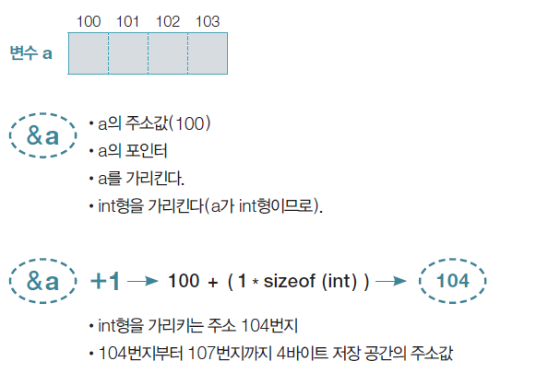
10.1 배열과 포인터의 관계
10.1.2 배열명으로 배열 요소 사용하기
  배열명으로 배열 요소 사용
    배열명에 정수 연산 사용한 결과

Slide 8
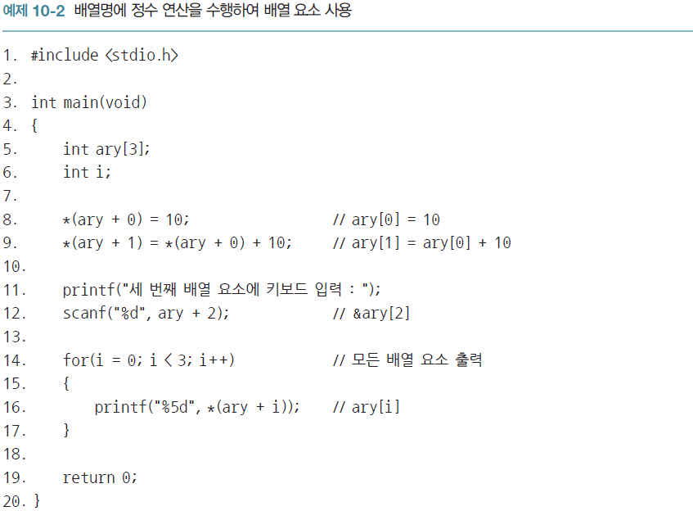
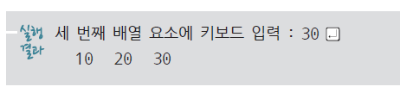
10.1 배열과 포인터의 관계
10.1.2 배열명으로 배열 요소 사용하기
    배열명에 정수 연산 수행해 배열요소 사용하는 예제

Slide 9
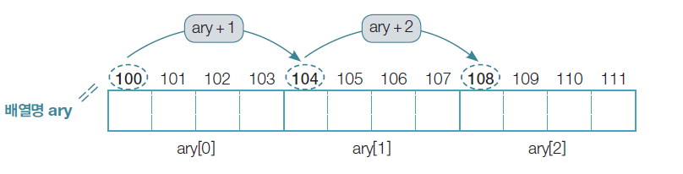
10.1 배열과 포인터의 관계
10.1.2 배열명으로 배열 요소 사용하기
    배열명에 정수 연산 수행해 배열요소 사용 예제 풀이
      5행
        선언된 배열이 메모리 100번지부터 할당되었다고 가정

Slide 10
10.1 배열과 포인터의 관계
10.1.2 배열명으로 배열 요소 사용하기
    배열명에 정수 연산 수행해 배열요소 사용 예제 풀이
      5행에서 이어
        배열명은 첫 번째 배열 요소의 주소 - 값 자체는 100
      8행
        ary에 0 더한 결과도 그대로 100 - 첫 번째 배열 요소의 주소
        간접참조 연산 수행해도 첫 번째 배열 요소

Slide 11
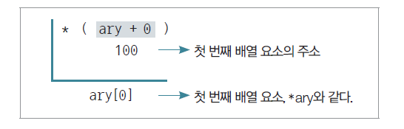
10.1 배열과 포인터의 관계
10.1.2 배열명으로 배열 요소 사용하기
    배열명에 정수 연산 수행해 배열요소 사용 예제 풀이
      5행
        ary에 0 더하지 않고 바로 간접참조 연산 수행한 결과

Slide 12
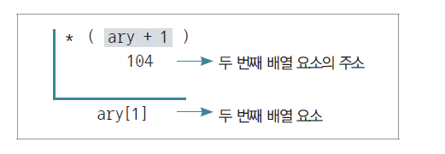
10.1 배열과 포인터의 관계
10.1.2 배열명으로 배열 요소 사용하기
    배열명에 정수 연산 수행해 배열요소 사용 예제 풀이
      5행
        ary에 1 더하면 104번지 - 두 번째 배열 요소의 주소이며 이 값에 간접참조 연산 수행하면 두 번째 배열 요소 사용가능

Slide 13
10.1 배열과 포인터의 관계
10.1.2 배열명으로 배열 요소 사용하기
    배열명에 정수 연산 수행해 배열요소 사용 예제 풀이
      9행
        첫 번째 배열 요소 값에 10 더해 두 번째 배열 요소에 저장하는 식
      세 번째 배열 요소는 키보드로 값 입력
        배열 요소의 표현 방법 써서 쉽게 작성

Slide 14
10.1 배열과 포인터의 관계
10.1.2 배열명으로 배열 요소 사용하기
    배열명에 정수 연산 수행해 배열요소 사용 예제 풀이
      세 번째 배열 요소는 키보드로 값 입력
        배열 요소 ary[2]의 주소를 scanf 함수에 주는 것 ->배열명 ary에 2를 더한 값

Slide 15
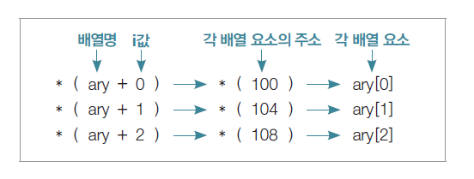
10.1 배열과 포인터의 관계
10.1.2 배열명으로 배열 요소 사용하기
    배열명에 정수 연산 수행해 배열요소 사용 예제 풀이
      16행
        반복 과정에서 배열명에 i 더해 각 배열 요소의 주소 구함
        간접참조 연산으로 모든 배열 요소의 값 출력

Slide 16
10.1 배열과 포인터의 관계
10.1.2 배열명으로 배열 요소 사용하기
    배열명에 정수 연산 수행해 배열요소 사용 예제 풀이
      배열요소에 사용하는 대괄호는 연산자
        포인터 연산의 ‘간접참조, 괄호, 더하기’ 연산 기능을 가짐
        상황에 따라 대괄호나 포인터 연산식 중 골라 쓸 것
      특별한 경우가 아니면 대괄호 사용하는 것이 쉬움.
        ary[1] = *(ary+1)
        &ary[2] = ary+2

Slide 17
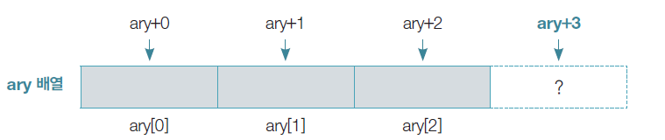
10.1 배열과 포인터의 관계
10.1.2 배열명으로 배열 요소 사용하기
    배열명에 정수 연산 수행해 배열요소 사용 예제 풀이
      배열 할당 영역 벗어나는 포인터 연산식은 사용이 가능한가?
        문법적으로 문제 없으므로 컴파일 되나 결과예상불가
        배열 요소의 개수가 3개인 ary 배열에서 ary+3은 네 번째 배열 요소의 주소가 되고 *(ary+3)은 네 번째 배열 요소
        할당된 값이 아니므로 값이 바뀌거나 강제 종료 가능

Slide 18
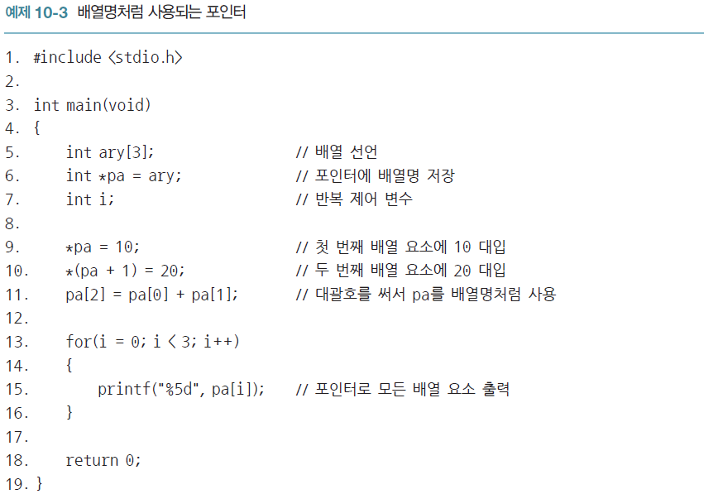

10.1 배열과 포인터의 관계
10.1.3 배열명 역할을 하는 포인터
  포인터가 배열명 저장하면 배열명처럼 사용 가능

Slide 19
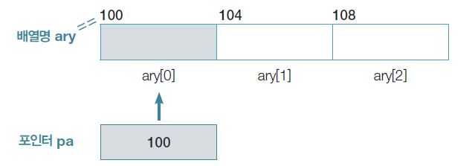
10.1 배열과 포인터의 관계
10.1.3 배열명 역할을 하는 포인터
  배열명처럼 사용되는 포인터 예제 풀이
    5행의 배열이 int형 배열
      배열명은 첫 번째 배열 요소의 주소이므로 ary는 int형 변수의 주소
    6행처럼 int형 가리키는 포인터에 저장 가능
      배열이 메모리 100번지부터 할당되었다면 배열명 ary는 주소값 100번지, 포인터 pa는 100 저장하여 첫 번째 배열 요소 가리키는 상태

Slide 20
10.1 배열과 포인터의 관계
10.1.3 배열명 역할을 하는 포인터
  포인터 pa로 배열 요소 사용 가능
    9행의 *pa는 pa가 가리키는 것 -> ary[0]에 10 저장
      pa의 값은 변함 없음
    10행은 pa + 1을 계산하여 두 번째 배열 요소의 주소 104번지 구함
      그 결과에 간접참조 연산 수행하면 두 번째 배열 요소
      ary[1]에 20 대입

Slide 21
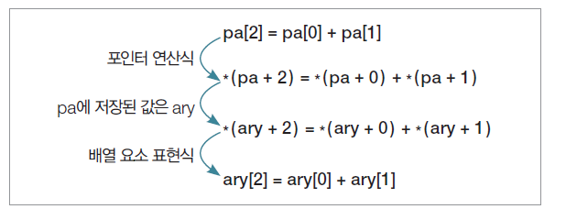
10.1 배열과 포인터의 관계
10.1.3 배열명 역할을 하는 포인터
  포인터 pa로 배열 요소 사용 가능
    11행처럼 포인터 pa에 대괄호를 사용하는 것도 가능
      대괄호는 포인터 연산식으로 바뀌므로 결국 각 배열 요소 사용 가능

Slide 22
10.1 배열과 포인터의 관계
10.1.3 배열명 역할을 하는 포인터
  포인터 pa로 배열 요소 사용 가능
    13~16행
      포인터에 대괄호 사용하여 모든 배열 요소의 값 출력
    포인터에 배열명 저장하면 포인터 연산 통해 모든 배열 요소 사용 가능
      포인터를 마치 배열명처럼 사용 가능

Slide 23
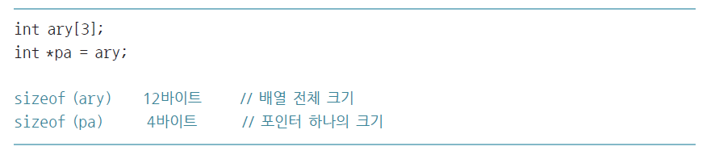
10.1 배열과 포인터의 관계
10.1.4 배열명과 포인터의 차이
  배열명과 포인터의 차이
    sizeof 함수 사용 결과의 차이
      배열명에 사용시 배열 전체의 크기
      포인터에 사용하면 포인터 하나의 크기
        배열명을 포인터에 저장하면 포인터로 배열 전체 크기 확인 불가

Slide 24
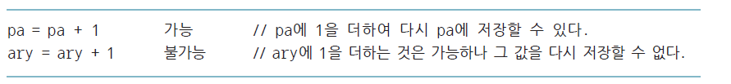
10.1 배열과 포인터의 관계
10.1.4 배열명과 포인터의 차이
  배열명과 포인터의 차이
    변수와 상수의 차이
      포인터는 그 값을 바꿀 수 있음
      배열명은 상수이므로 값을 바꿀 수 없음

Slide 25
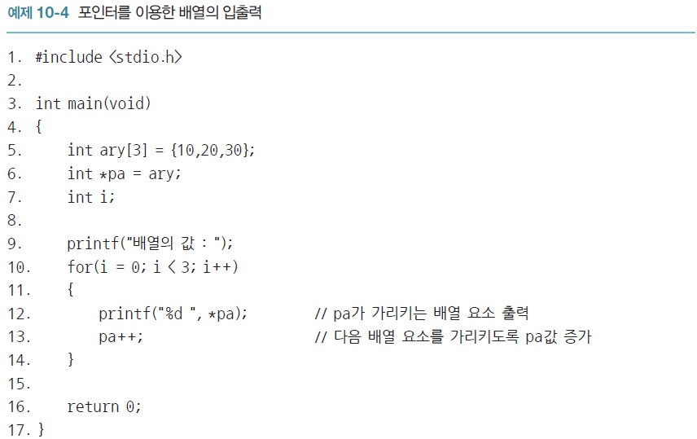

10.1 배열과 포인터의 관계
10.1.4 배열명과 포인터의 차이
  포인터가 가지는 변수로서의 특징 활용 예제

Slide 26
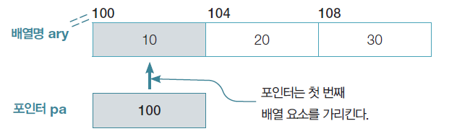
10.1 배열과 포인터의 관계
10.1.4 배열명과 포인터의 차이
  포인터가 가지는 변수로서의 특징 활용 예제 풀이
    5행의 배열이 메모리 100번지부터 할당
    6행의 포인터가 초기화된 상태

Slide 27
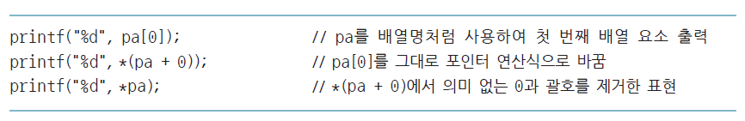
10.1 배열과 포인터의 관계
10.1.4 배열명과 포인터의 차이
  포인터가 가지는 변수로서의 특징 활용 예제 풀이
    포인터 pa로 첫 번째 배열 요소 출력하는 방법

Slide 28
10.1 배열과 포인터의 관계
10.1.4 배열명과 포인터의 차이
  포인터가 가지는 변수로서의 특징 활용 예제 풀이
    포인터 pa로 첫 번째 배열 요소 출력하는 방법
      printf(“%d”, *pa) ;
        pa는 첫 번째 배열 요소를 가리킴
        *pa의 연산식으로 첫 번째 배열 요소의 값 출력

Slide 29
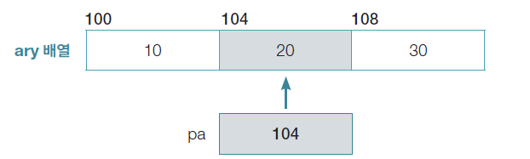
10.1 배열과 포인터의 관계
10.1.4 배열명과 포인터의 차이
  포인터가 가지는 변수로서의 특징 활용 예제 풀이
    포인터 pa로 첫 번째 배열 요소 출력하는 방법
      pa가 두 번째 배열 요소를 가리키도록 하는 방법
        pa에 1을 더하면 두 번째 배열 요소의 주소 104번지
        이 값을 다시 pa에 저장
        증가 연산자를 사용하면 pa = pa + 1; 또는 pa++;

Slide 30
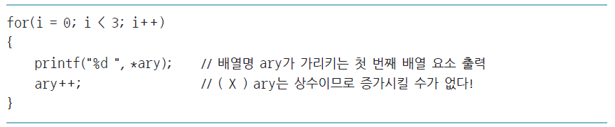
10.1 배열과 포인터의 관계
10.1.4 배열명과 포인터의 차이
  포인터가 가지는 변수로서의 특징 활용 예제 풀이
    세 번째 배열 - 같은 방식으로 pa의 값 증가
      12행 - pa가 가리키는 배열 요소 출력
      13행 - 다음 배열 요소 가리키도록 pa의 값 바꿈
    포인터 pa가 변수이므로 그 값 바꿀 수 있기 때문에 가능
      배열명 ary는 주소 상수라 값을 바꿀 수 없음

Slide 31
10.1 배열과 포인터의 관계
10.1.4 배열명과 포인터의 차이
  포인터로 배열 데이터 처리시 주의할 점
    특정 배열 요소의 위치 기억할 수 있는 이점
    포인터의 값이 변할 수 있으므로 유효한 값인지 확인하는 습관 필요
      예제에서 반복문 모두 수행한 후에 15행에서 pa의 값은 112번지 - 이 값은 배열이 할당된 영역의 주소가 아님
        간접참조 연산을 통해 그 공간이나 저장된 값 사용 불가
      pa로 다시 배열의 처음부터 데이터를 처리해야 한다면?
        배열명으로 다시 초기화
        주소 상수로 그 값이 바뀌지 않으므로 언제든지 배열의 시작 위치 찾아갈 때 사용 가능

Slide 32
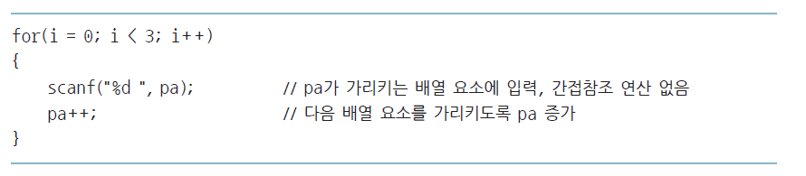
10.1 배열과 포인터의 관계
10.1.4 배열명과 포인터의 차이
  배열에 입력 받을 때
    간접참조 연산 없이 포인터만 사용
    scanf 함수 - 입력할 배열 요소의 주소가 필요하므로 그 값을 갖고 있는 포인터 그대로 사용

Slide 33
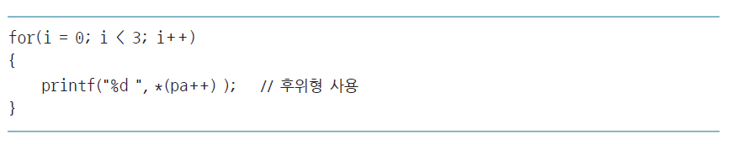
10.1 배열과 포인터의 관계
10.1.4 배열명과 포인터의 차이
  포인터로 배열 요소 차례로 출력
    포인터에 증가 연산자와 간접참조 연산자 함께 사용 가능

Slide 34
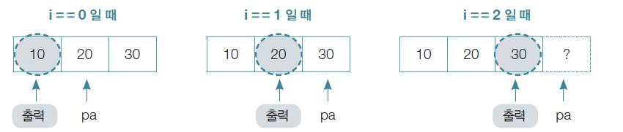
10.1 배열과 포인터의 관계
10.1.4 배열명과 포인터의 차이
  포인터로 배열 요소 차례로 출력
    포인터에 증가 연산자 후위형 사용했을 때
      연산자 우선순위에 따라 pa++ 먼저 수행 (pa 값 증가)
        후위형이므로 다음 연산인 간접참조 연산을 수행할 때는 증가되기 이전 값 사용
        pa가 가리키던 배열 요소의 값이 먼저 출력되고 pa가 다음 배열 요소를 가리키는 것과 결과 같음

Slide 35
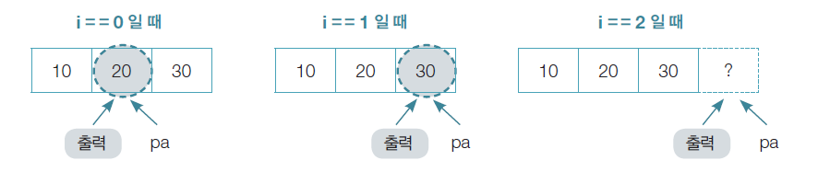
10.1 배열과 포인터의 관계
10.1.4 배열명과 포인터의 차이
  포인터로 배열 요소 차례로 출력
    포인터에 증가 연산자 전위형 사용했을 때
      *(++pa)는 pa의 값 먼저 증가된 후 증가된 pa가 가리키는 배열 요소 간접참조
      두 번째 배열 요소부터 출력
        마지막에 출력되는 값은 배열 값이 아닌 쓰레기값

Slide 36
10.1 배열과 포인터의 관계
10.1.4 배열명과 포인터의 차이
  포인터로 배열 요소 차례로 출력
    전위형이나 후위형 모두 괄호 생략해도 결과 동일
      간접참조 연산자와 증가 연산자는 모두 단항 연산자
        우선순위 같음
        연산 방향은 오른쪽에서 왼쪽
        항상 증가 연산자 먼저 수행

Slide 37
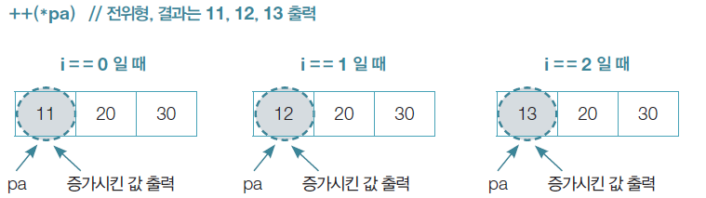
10.1 배열과 포인터의 관계
10.1.4 배열명과 포인터의 차이
  포인터로 배열 요소 차례로 출력
    괄호를 간접참조 연산자에 먼저 사용하면?
      pa 값 자체는 바뀌지 않으며 첫 번째 배열 요소를 가리키는 상태로 고정
      pa가 가리키는 배열 요소의 값이 증가하면서 차례로 출력
      전위형은 pa가 가리키는 배열 요소의 값 증가시킨 후 출력

Slide 38
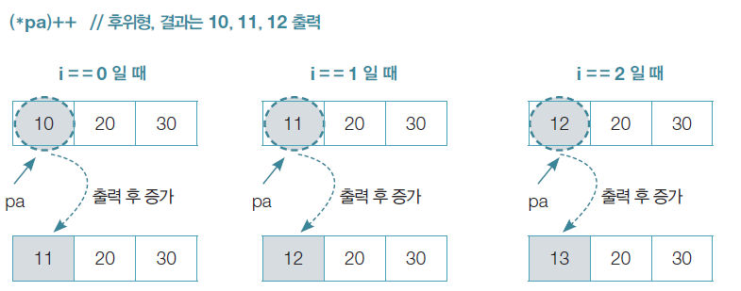
10.1 배열과 포인터의 관계
10.1.4 배열명과 포인터의 차이
  포인터로 배열 요소 차례로 출력
    괄호를 간접참조 연산자에 먼저 사용하면?
      후위형은 먼저 출력하고 나중에 값 증가

Slide 39
10.1 배열과 포인터의 관계
10.1.5 포인터의 뺄셈과 관계 연산
  포인터의 뺄셈
    포인터 – 포인터 값의 차 / 가리키는 자료형의 크기
  관계 연산자로 포인터의 대소관계 확인 가능

Slide 40
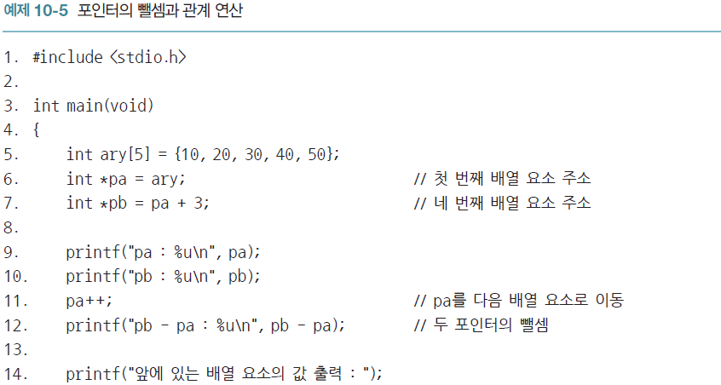
10.1 배열과 포인터의 관계
10.1.5 포인터의 뺄셈과 관계 연산
  포인터의 뺄셈과 관계 연산 예제

Slide 41
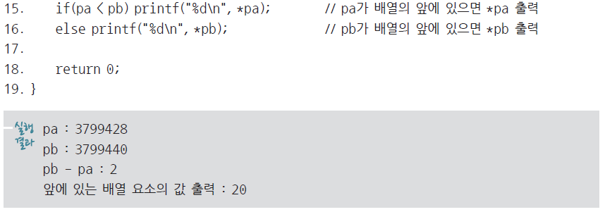
10.1 배열과 포인터의 관계
10.1.5 포인터의 뺄셈과 관계 연산
  포인터의 뺄셈과 관계 연산 예제

Slide 42
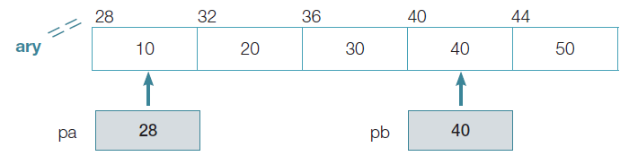
10.1 배열과 포인터의 관계
10.1.5 포인터의 뺄셈과 관계 연산
  포인터의 뺄셈과 관계 연산 예제 풀이
    포인터 pa와 pb로 배열 ary의 다른 배열 요소 가리키도록
    포인터의 뺄셈과 대소관계 연산 수행
    5~7행의 선언과 초기화 형태
      설명 편의 위해 출력 결과에서 끝의 두 자리만 사용
      실행 결과는 시스템에 따라 다를 수 있음

Slide 43
10.1 배열과 포인터의 관계
10.1.5 포인터의 뺄셈과 관계 연산
  포인터의 뺄셈과 관계 연산 예제 풀이
    최초 pa는 6행에서 배열명으로 초기화 - 첫 번째 배열 요소
    Pb는 pa에 3 더해 초기화 - 40번지를 갖고 네 번째 배열 요소
    11행 - pa는 32로 증가하면서 두 번째 배열 요소 가리키게

Slide 44
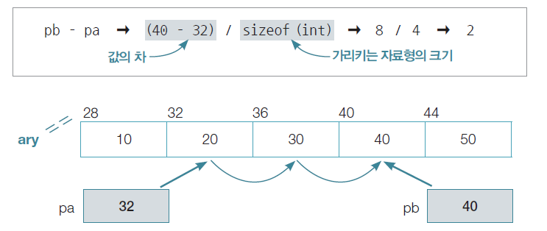
10.1 배열과 포인터의 관계
10.1.5 포인터의 뺄셈과 관계 연산
  포인터의 뺄셈과 관계 연산 예제 풀이
    12행 - pb – pa의 연산
      뺄셈 결과는 배열 요소 간의 간격 차이

Slide 45
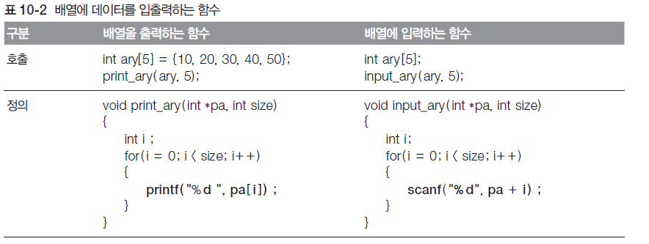
10.2 배열을 처리하는 함수
배열의 입출력을 처리하는 함수
  주소를 데이터로 주면 해결

Slide 46
10.2 배열을 처리하는 함수
10.2.1 배열의 값을 출력하는 함수
  배열의 값 확인하기 위해 수시로 출력해야 한다면?
    그 기능을 함수로 만들어 호출
    함수 호출할 때는 배열명을 주고, 함수의 매개변수로 포인터 선언
    함수 안에서 포인터를 배열명처럼 사용

Slide 47
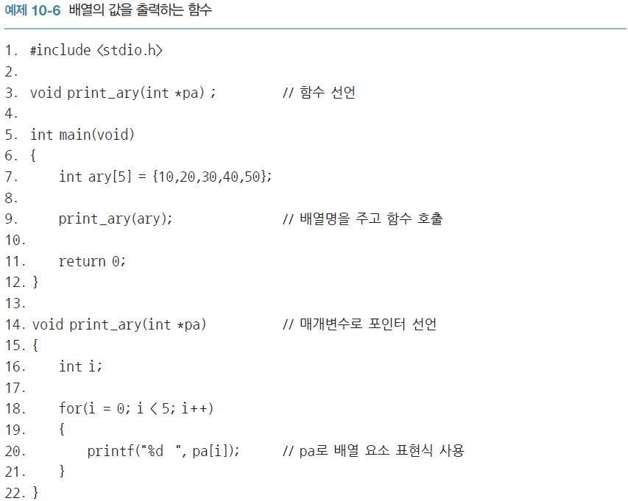

10.2 배열을 처리하는 함수
10.2.1 배열의 값을 출력하는 함수
  배열 값 출력하는 함수 예제

Slide 48
10.2 배열을 처리하는 함수
10.2.1 배열의 값을 출력하는 함수
  배열 값 출력하는 함수 예제 풀이
    9행 - 배열명 ary 주고 함수 호출
      배열명은 첫 번째 배열 요소의 주소
      첫 번째 요소는 int형
        int형 변수의 주소가 함수에 전달

Slide 49
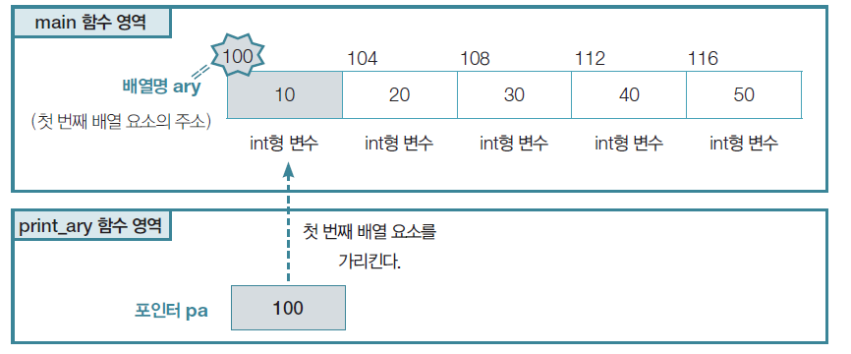
10.2 배열을 처리하는 함수
10.2.1 배열의 값을 출력하는 함수
  배열 값 출력하는 함수 예제 풀이
    14행
      매개변수로 int형을 가리키는 포인터 pa 선언
      배열은 메모리 100번지부터 할당되었다고 가정

Slide 50
10.2 배열을 처리하는 함수
10.2.1 배열의 값을 출력하는 함수
  배열 값 출력하는 함수 예제 풀이
    print_ary 함수에서 ary 배열에 관해 알고 있는 유일한 정보
      pa에 받은 첫 번째 배열 요소의 주소 100번지
      배열의 크기를 알고 있다고 가정하면 그걸로 충분
    정수 연산 - pa + 1 ->두 번째 배열 요소의 주소 104번지
    간접참조 연산 - *(pa + 1) -> 두 번째 배열 요소
    배열 요소 표현식 - pa[1] -> 두 번째 배열 요소

Slide 51
10.2 배열을 처리하는 함수
10.2.1 배열의 값을 출력하는 함수
  배열 값 출력하는 함수 예제 풀이
    20행 출력문 - i값이 증가하면서 ary 배열의 모든 값 출력
      배열의 값 출력할 때 배열명 ary 주고 print_ary 호출
    동일한 배열의 데이터를 2개의 함수가 공유
      배열에 있는 대량의 데이터를 다른 함수로 복사하지 않고 접근하므로 더 효율적
      주소만 알면 해당 위치의 값 바꿀 수도 있으므로 의도치 않게 값 변형하는 일이 없도록 주의해야

Slide 52
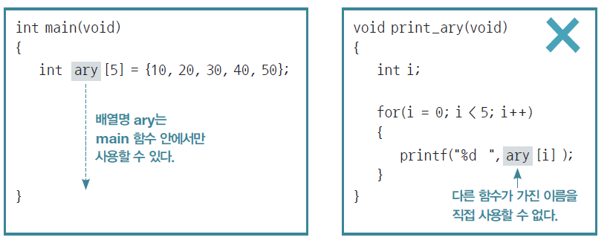
10.2 배열을 처리하는 함수
10.2.1 배열의 값을 출력하는 함수
  배열 값 출력하는 함수 예제 풀이
    함수 안에 선언된 변수나 배열 이름은 사용 범위가 중괄호 블록 { }으로 제한
      print_ary 함수에서는 main 함수에 있는 배열명 ary 직접 사용 불가

Slide 53
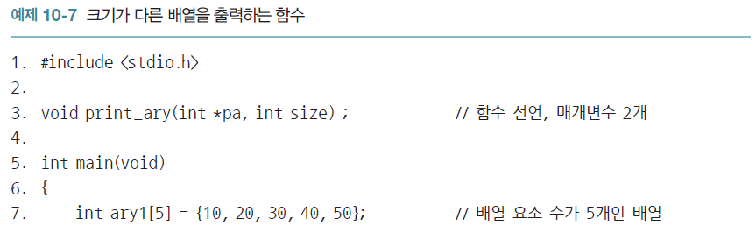
10.2 배열을 처리하는 함수
10.2.2 배열 요소의 개수가 다른 배열도 출력하는 함수
  배열 요소 수가 달라도 원하는 배열 출력 가능한 예제
    함수 호출할 때 배열명과 함께 배열 요소 수도 인자로 넘김

Slide 54
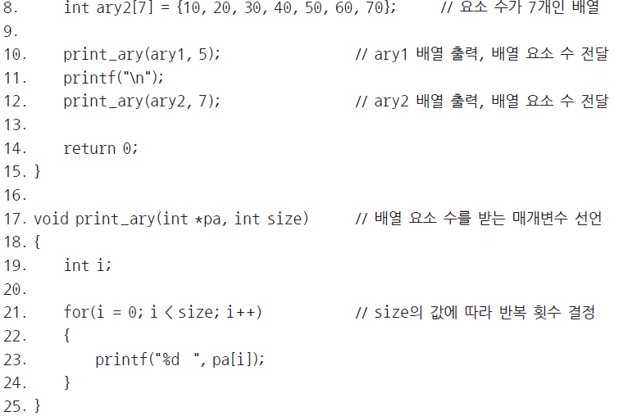
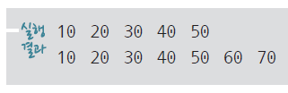
10.2 배열을 처리하는 함수
10.2.2 배열 요소의 개수가 다른 배열도 출력하는 함수
  배열 요소 수가 달라도 원하는 배열 출력 가능한 예제

Slide 55
10.2 배열을 처리하는 함수
10.2.2 배열 요소의 개수가 다른 배열도 출력하는 함수
  배열 요소 수가 달라도 원하는 배열 출력 예제 풀이
    10행과 12행에서 같은 함수 호출해 다른 배열 출력
      함수가 호출되면 17행 매개변수 size는 배열 요소 수 받아 저장하고 21행에서 그 만큼 반복
      출력할 배열 요소 수가 바뀌어도 그에 맞춰 모든 배열 요소의 값 출력 가능

Slide 56
10.2 배열을 처리하는 함수
10.2.2 배열 요소의 개수가 다른 배열도 출력하는 함수
  배열 요소 수가 달라도 원하는 배열 출력 예제 풀이
    함수 호출할 때 주는 배열 요소 수는 sizeof 연산자로 구할 수도 있음
      sizeof 연산자에 배열명을 사용하면 배열 전체의 크기를 계산하므로 이 값을 배열 요소 하나의 크기로 나누어 배열 요소 수 구함

Slide 57
10.2 배열을 처리하는 함수
10.2.2 배열 요소의 개수가 다른 배열도 출력하는 함수
  배열 요소 수가 달라도 원하는 배열 출력 예제 풀이
    print _ary 함수 안에서 sizeof 연산자로 배열의 크기를 알 수 없나요?
      알 수 없음.
      sizeof 연산자
        배열명에 사용하면 배열 전체 크기 구함
        포인터에 사용하면 포인터 자체의 크기만 계산
        포인터가 배열명을 저장한 경우도 포함

Slide 58
10.2 배열을 처리하는 함수
10.2.3 배열에 값을 입력하는 함수
  입력 함수는 데이터를 저장할 배열의 위치가 필요
    배열에 값 입력하는 함수는 함수 안에서 포인터 직접 사용
    실수 배열에 값 입력함수와 최댓값 찾는 함수 예제 작성

Slide 59
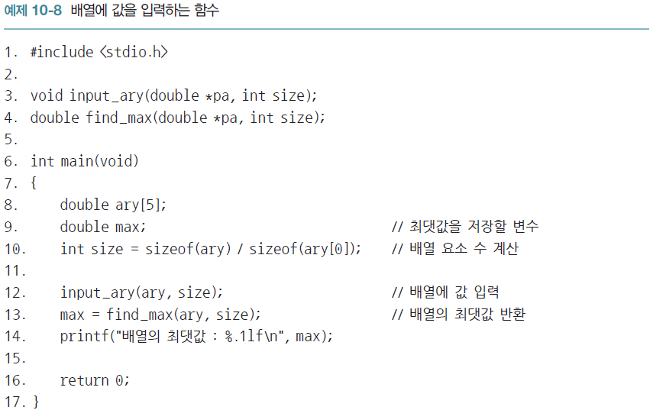
10.2 배열을 처리하는 함수
실수 배열에 값 입력하는 함수와 최댓값 찾는 함수 예제

Slide 60
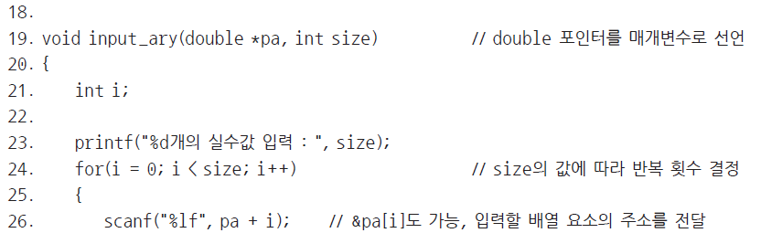
10.2 배열을 처리하는 함수
실수 배열에 값 입력하는 함수와 최댓값 찾는 함수 예제

Slide 61
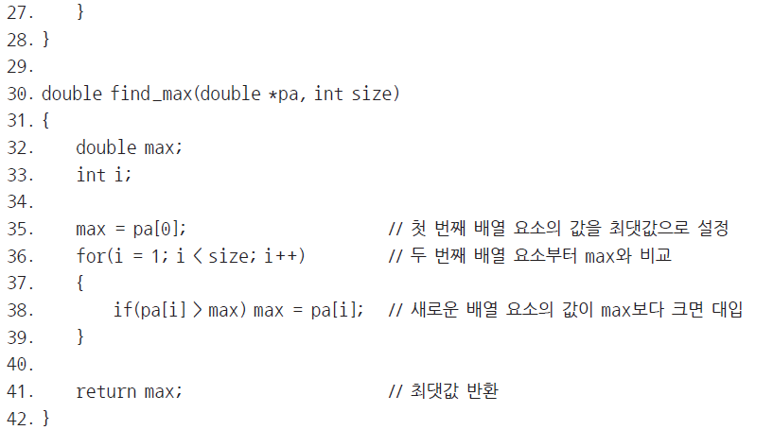

10.2 배열을 처리하는 함수
실수 배열에 값 입력하는 함수와 최댓값 찾는 함수 예제

Slide 62
10.2 배열을 처리하는 함수
실수 배열에 값 입력 함수와 최댓값 찾는 함수 예제 풀이
  double형 배열에 값 입력하는 함수와 입력한 값 중에서 최댓값 찾아 반환하는 함수 작성
  26행
    pa에 i를 더하여 각 배열 요소의 주소 구함
    그 값 그대로 scanf 함수에 사용하는 특징

Slide 63
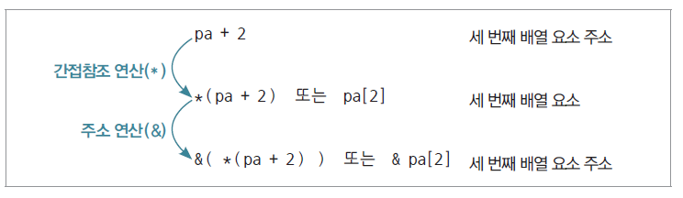
10.2 배열을 처리하는 함수
실수 배열에 값 입력 함수와 최댓값 찾는 함수 예제 풀이
  scanf 함수 - 입력한 값을 저장할 배열의 위치를 알아야
    인수로 받은 pa의 값 그대로 사용
    *(pa+i)의 연산으로 배열 요소 구하고 다시 &(*(pa+i))와 같이 주소 연산 사용하는 방법도 가능 -> 복잡하므로 불필요
    대괄호를 사용한 배열 요소 표현식이 익숙하다면 &pa[i]

Slide 64
10.2 배열을 처리하는 함수
실수 배열에 값 입력 함수와 최댓값 찾는 함수 예제 풀이
  30행 find_max 함수 - 배열에서 가장 큰 값 찾아 반환하는 함수
  35행 - 첫 번째 배열 요소를 가장 큰 값 가정하고 변수 max에 저장
  38행 - 다른 배열 요소와 max의 값을 비교하여 큰 값을 max에 저장
    배열 끝날 때까지 작업 반복
    모든 배열 요소 중에서 가장 큰 값이 max에 저장
  max값 반환하여 호출한 곳에서 사용

Slide 65
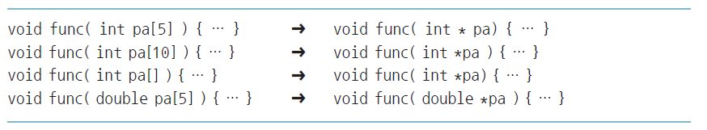
10.2 배열을 처리하는 함수
실수 배열에 값 입력 함수와 최댓값 찾는 함수 예제 풀이
  함수의 매개변수 자리에 배열 선언
    배열명은 포인터로 바뀜
      배열의 저장 공간이 할당되지 않음
      배열명은 컴파일 과정에서 첫 번째 배열 요소 포인터

Slide 66
10.2 배열을 처리하는 함수
실수 배열에 값 입력 함수와 최댓값 찾는 함수 예제 풀이
    매개변수 자리에 선언된 배열
      배열 요소 수는 의미 없음 (생략가능)
      함수의 매개변수에 처리할 배열과 같은 배열 선언
        함수 안에서 배열처럼 사용
      컴파일러는 배열명을 자동으로 포인터로 바꾸고 모든 배열 요소를 사용할 수 있도록 포인터 연산 수행

Slide 67
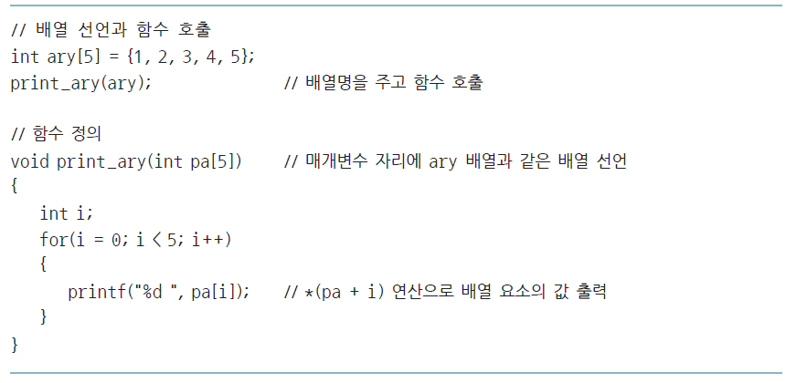
10.2 배열을 처리하는 함수
실수 배열에 값 입력 함수와 최댓값 찾는 함수 예제 풀이
  매개변수 자리에 선언된 배열

